Slide 1



Chào mừng các em đến với tiết Tiếng Việt - Lớp 2

Slide 2
Khởi động

Slide 3


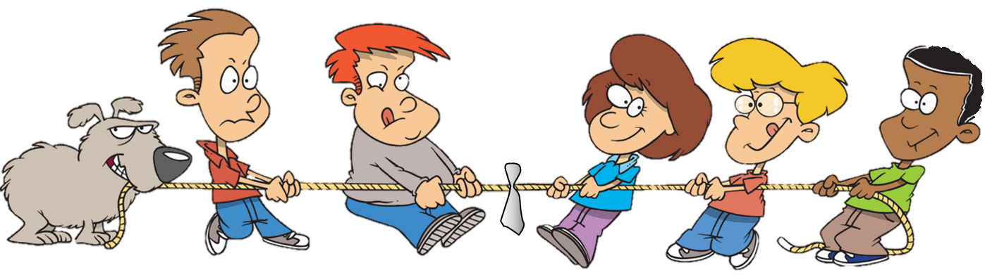
Trò Chơi Kéo Co

Slide 4
Cách chơi
Các em học sinh sẽ trả lời câu hỏi để giúp đội mình kéo thắng đội bạn. Mỗi câu trả lời đúng trong thời gian quy định sẽ giúp đội mình thắng 1 hiệp.
Trường hợp cả hai đội không trả lời đúng sẽ coi như hòa. Hiệp đó không tính vào số hiệp thắng.
Kết thúc trò chơi đội nào có số hiệp thắng nhiều hơn (tương đương với trả lời đúng nhiều câu hỏi hơn) sẽ là đội chiến thắng.

Slide 5


Câu hỏi
15
14
13
12
11
10
9
8
7
6
5
4
3
2
1
0
Tất cả các môn học,
Xếp hàng theo từng ô,
Giúp cho bạn biết được,
Sách vở cho mỗi giờ - Là gì?
Đáp án: Thời khóa biểu

Slide 6
Câu hỏi
15
14
13
12
11
10
9
8
7
6
5
4
3
2
1
0
Điền tiếp vào chỗ trống trong bài “Cô giáo em”
...ghé vào cửa lớp
Xem chúng em học bài
Đáp án: Nắng

Slide 7
Câu hỏi
15
14
13
12
11
10
9
8
7
6
5
4
3
2
1
0
Điền tiếp vào chỗ trống trong bài “Cô giáo em”
Ấm trang vở.....
Đáp án: Thơm tho

Slide 8


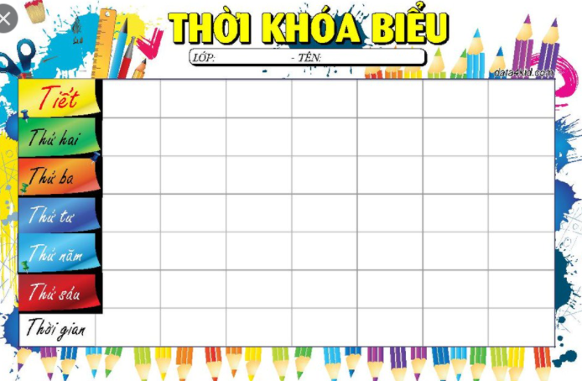
Thứ ....ngày .....tháng ....năm ....
Bài 10: Thời khóa biểu
Notes:
Bài giảng thiết kế bởi: Hương Thảo - tranthao121006@gmail.com

Slide 9


  Tiết 3

Slide 10


Viết

Slide 11
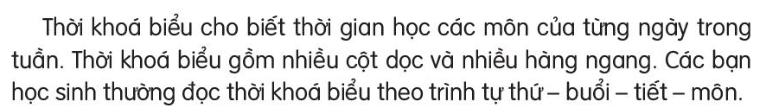
Nghe - Viết
/

Slide 12
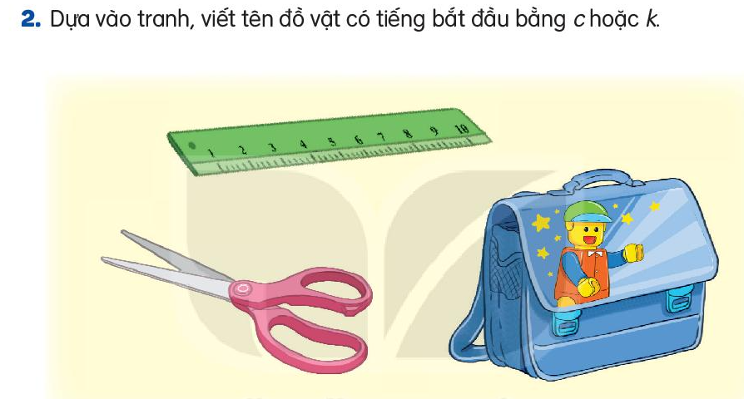
Cái thước
cặp sách
Cái kéo

Slide 13

3. Chọn a hoặc b
a. Chọn ch hoặc tr thay cho ô vuông
Mặt trời mọc rồi lặn
Trên đôi chân lon ton
Hai chân trời của con
Là mẹ và cô giáo
(Theo Trần Quốc Hoàn)

Slide 14
b. Chọn v hay d thay cho ô vuông
Có con chim vành khuyên nhỏ
Dáng trông thật ngoan ngoãn quá
Gọi dạ, bảo vâng lễ phép ngoan nhất nhà

Slide 15


